Slide 1
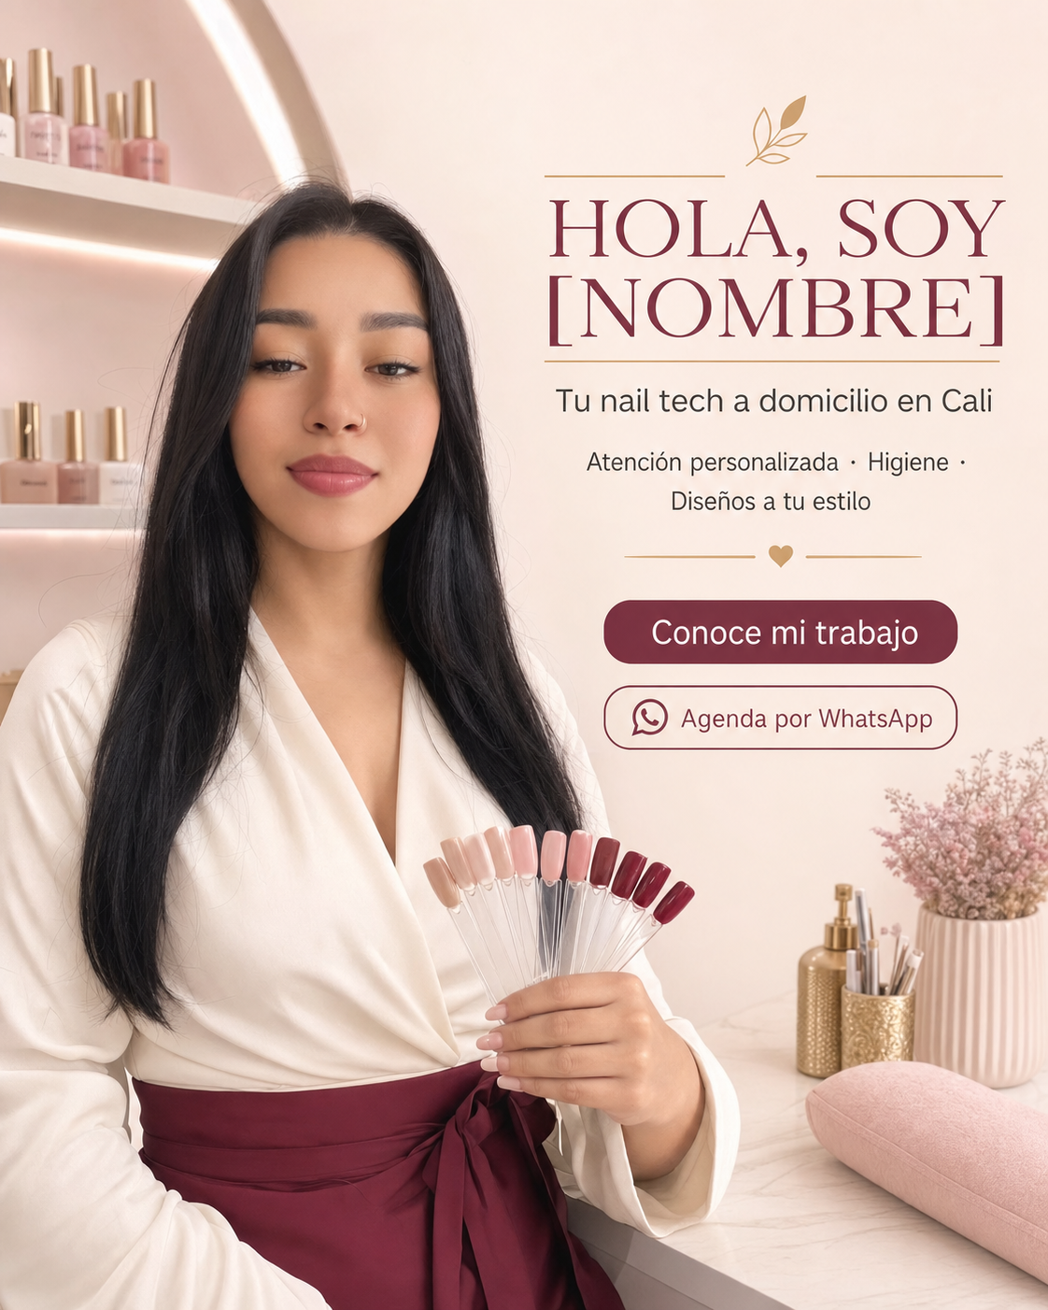
NAILS WITH LOVE
by Yesenia
Marca · Servicios · Ventas · WhatsApp · Crecimiento
UÑAS A DOMICILIO EN CALI
Presentación maestra · Julio 2026

Slide 2

NAILS WITH LOVE BY YESENIA
La oportunidad
Clientas que valoran comodidad, privacidad y ahorro de tiempo.
Servicio móvil con inversión inicial menor que un salón tradicional.
Reservas directas por WhatsApp y contenido social como motor de demanda.
Posicionamiento personal: la clienta conoce a Yesenia, no a una marca genérica.
COP $55.000
A domicilio
Cali
Oferta de entrada
Servicio principal
Mercado inicial
Master presentation
02

Slide 3
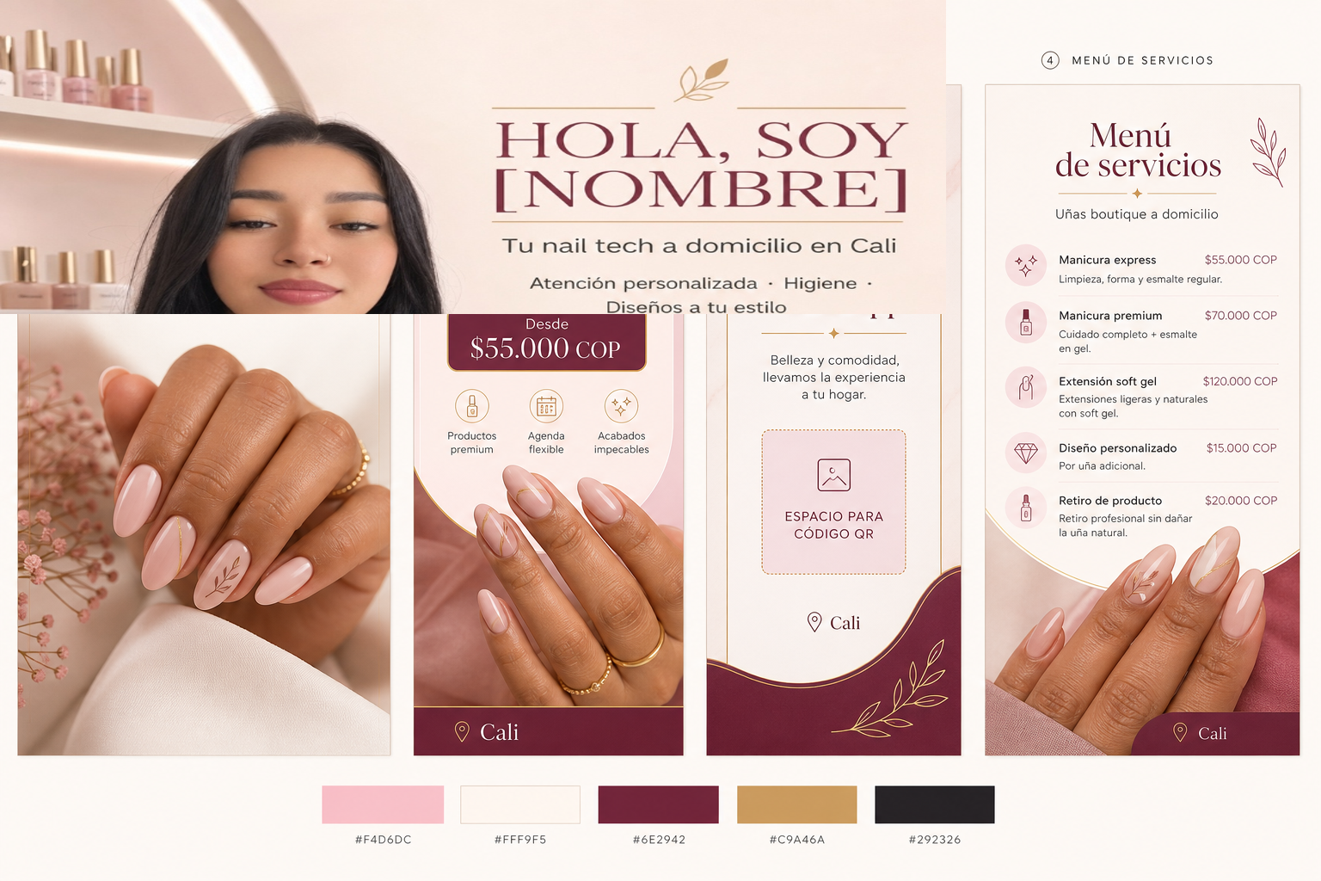
NAILS WITH LOVE BY YESENIA
Identidad y promesa
“Uñas hechas con amor, en la comodidad de tu hogar.”
Personal y cercana
Higiene visible
Precios claros
Diseños a tu estilo
Seguimiento después de la cita
Master presentation
03

Slide 4
NAILS WITH LOVE BY YESENIA
Menú propuesto en COP
Servicio | Precio propuesto
Primera cita boutique | $55.000
Manicure semipermanente | $80.000
Manicure premium | $105.000–125.000
Pedicure básica | $80.000
Combo manicure + pedicure | $150.000
Babyboomer / builder | $110.000
Gel X / soft gel | $120.000–145.000
Acrílico completo | $135.000–165.000
Regla comercial
Publicar y cobrar en COP.
Cotizar arte, retiro, largo y desplazamiento antes del anticipo.
Precios sujetos a validación de costos, tiempo y zona.
Master presentation
04

Slide 5
NAILS WITH LOVE BY YESENIA
Promociones que convierten
NUEVA CLIENTA
MÁS VENDIDO
Primera cita boutique
Combo consentida
$55.000
$150.000
REFERIDOS
ENTRE SEMANA
Trae una amiga
Martes y miércoles
$15.000 crédito
10% off
Master presentation
05

Slide 6

NAILS WITH LOVE BY YESENIA
La experiencia de reserva
1
2
3
4
5
Descubrir
Cotizar
Reservar
Atender
Retener
Instagram, referencia o QR
Servicio, diseño, barrio y retiro
Horario + 50% de anticipo
Montaje limpio y servicio personal
Gracias, reseña y mantenimiento
Automatizar lo repetitivo; mantener humana la conversación.
Master presentation
06

Slide 7
NAILS WITH LOVE BY YESENIA
Contenido y anuncios en español
Presentación
Oferta
Reserva
Master presentation
07

Slide 8
NAILS WITH LOVE BY YESENIA
Plan de lanzamiento: 30 días
SEMANA 1
Configurar WhatsApp, menú, políticas y cobertura.
SEMANA 2
Fotografiar 8–12 trabajos reales y publicar presentación.
SEMANA 3
Activar oferta de primera cita y programa de referidos.
SEMANA 4
Medir reservas, ticket, rebooking y ajustar horarios/precios.
20–30 conversaciones
3–5 videos/semana
100% de citas
Meta inicial
Contenido
Seguimiento
Master presentation
08

Slide 9
NAILS WITH LOVE BY YESENIA
Indicadores de control
Consultas
Conversión
Asistencia
Conversaciones nuevas
Anticipos ÷ consultas
Citas realizadas ÷ anticipos
Ticket promedio
Retención
Referidos
Ventas ÷ citas
Citas repetidas ÷ clientas
Nuevas clientas por recomendación
La decisión de aumentar publicidad debe basarse en reservas rentables, no en “likes”.
Master presentation
09

Slide 10
NAILS WITH LOVE BY YESENIA
Materiales de punto de venta
Tarjeta de presentación con WhatsApp y QR.
Counter stand A4 con oferta, proceso y CTA.
Menú digital para WhatsApp Business.
Historias destacadas: Servicios, Precios, Diseños, Opiniones y Agenda.
AGENDA TU CITA
Uñas hechas con amor,
en la comodidad de tu hogar.
QR
WHATSAPP
Master presentation
10

Slide 11
NAILS WITH LOVE BY YESENIA
Próximas decisiones
Confirmar número de WhatsApp (+57), Instagram y barrios de cobertura.
Validar precios con costos reales de producto, tiempo y transporte.
Confirmar horarios, medios de pago y política de reprogramación.
Sustituir el QR placeholder por un enlace wa.me probado.
Usar fotografías reales de trabajos terminados para prueba social.
LISTA PARA PERSONALIZAR Y LANZAR
Master presentation
11

